Slide 1
L’ELITE DES ASSSISTANTS
ET GERANTS DE COMMERCE
EN QUELQUES CLICS

Slide 2
SOMMAIRE
Page de garde
Sommaire
La vision
Le problème
La concurrence/les alternatives
La solution
Le produit
Le marché: les chiffres
Le marché: la cible
Le modèle économique
Principaux résultats obtenues a date
L’équipe
Les états financiers : Couts
Synthèse des charges d’exploitation
Synthèse des recettes
Plan d’utilisation des gains
Les objectifs
Les résultats
Impact recherché

Slide 3
LA VISION
“
OFFRIR UN SERVICE DE RENFORT DES FONCTIONS
OPERATIONNELLES AUX MILLIERS DE TPE GABONAISES QUI
MANQUENT D’EXPERT METIERS AU SEIN DE LEUR EQUIPE,
Et
ETRE UNE REFERENCE AU GABON DANS L’EXTERNALISATION
EN TOUTE CONFIANCE DES FONCTIONS D’ASSISTANTS DE
BUREAU QUALIFIÉS ET GERANTS DE COMMERCE DIGNE DE
CONFIANCE.
“
300 CLIENTS TPE/PME POUR FIN 2025

Slide 4
LE PROBLEME
Celui du manque de temps
Que les entrepreneurs rencontrent entre la gestion des tâches administratives et celle de leur activité principale.
Manque de soutien administratif flexible et abordable
pour les chefs d’entreprise qui ont des petits budgets et ne peuvent recruter à plein temps du personnel administratif et de gestion qualité

Slide 5
21%
c est la part de chaque journée réservée aux taches administratives
20%
des dirigeants des TPE/PME travaillent 7/7 jours
54%
Un dirigeant consacre peine plus de la moitié de son temps à son métier
Refus de déléguer
On ne sait pas déléguer
Budget qui ne permet pas de recruter la compétence nécessaire
72%
des patrons des TPE/PME continuent leur journée de travail à la maison
(Etude personnelle sur un echantillons de 100 personnes-2023)

Slide 6
LES ALTERNATIVES/LES ALTERNATIVES
Les agences d'intérim (HSD,ALT’interim,ISP,…)
Les cabinets spécialisés en assistance administrative(ASAP,EAAA,…)
Les assistantes indépendantes
Le chef d'entreprise qui ne sait ou ne veut pas déléguer ce genre de taches
La famille du chef d’entreprise

Slide 7
LA SOLUTION
*UNE PLATEFORME NUMÉRIQUE*
qui mettra en relation
des chefs d'entreprise de TPE avec des assistantes de bureau expérimentées
(à distance ou sur site)
et
des propriétaires de commerces avec des gérants digne de confiance.
Avantages
0% tâches administratives. Le besoin de se délester des tâches périphériques
100% de temps consacré à l'activité principale. Une aide face à un surplus d'activités
0% de formation à faire. Une assistance qualifié qui permet de gagner en temps et en réactivité
Des personnes de confiance. Enquêtes de moralité et de références
Pas de contrat de travail, pas de gestion de personnel
Vous ne payez que le temps nécessaire.
Pas de frais d'agence ou d'intérim. Dématérialisation du processus

Slide 8
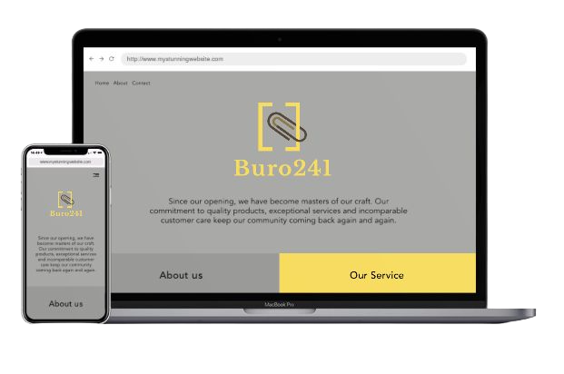
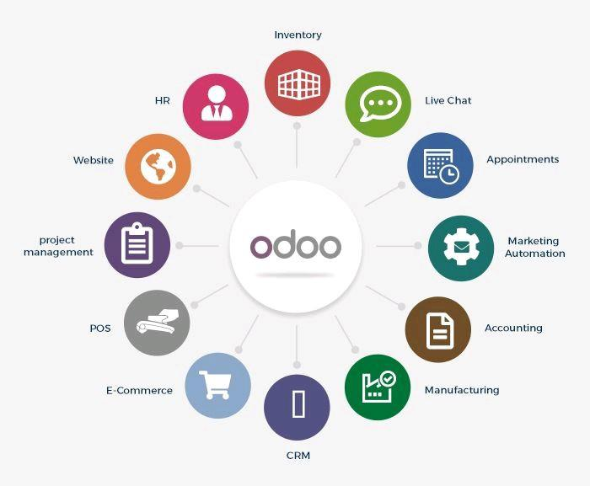
LE PRODUIT – Un site internet

Slide 9
LE PRODUIT – La maquette
S’inscrire
Accès clients
Entreprises
Assistants
Gérants
Missions/Projets
Blog
DELEGUEZ VOS TÂCHES ADMINISTRATIVES
AUX MEILLEURS ASSISTANTS DE BUREAU ET GERANTS DE COMMERCES
Confiez votre opérationnel à des assistants qualifiées
Des gérants de confiance
Et concentrez vous sur votre activité principal
Votre diagnostic gratuit pour commencer
Trouver un assistant
Déposer une mission
ou
S’inscrire comme prestataire
Trouver un gérant
Paiements sécurisés
Prestataires basés au Gabon
Engagement déontologique

Slide 10
LE MARCHE- La taille
88.549
localisées
66.662
en activité
24.761
formalisés
19.808
e/ses ind.
3.961
Source 1: banque Mondiale –RGE-2021-2022
Source 2: ANPI 2023

Slide 11
LE MARCHE - La cible
CHEFS DE D’ENTREPRISES DE TPE
(1 à 5 salariés)
Société de services
Organisme de formation
Start up
Association
Coach
Artisan
Avocat, Huissier,Notaire
Professionnel de la santé

Slide 12
DESCRIPTION DU MODELE ECONOMIQUE
Désignation | Prix | Périodicité
Frais d’accès aux ressources de la plateforme
Entreprises | 30.000 F | annuel
Candidats | 12.000 F | annuel
Commissions
Commissions | 10% | A chaque projet/mission contracté et validé
Formations
Présentiel | 45.000 F | mensuel
E-learning | 10.000 F | hebdomadaire
Odoo | 450.000 F | mensuel
Implémentation logiciel
Odoo (CRM/ERP) | 50.000 F | A la demande
Assistia (Automatisation de taches) | 30.000 F | A la demande
Assistance à Distance
Abonnement de base | 30.000 F | mensuel
Abonnement niveau 2 | 50.000 F | mensuel
Abonnement niveau 3 | 75.000 | mensuel

Slide 13
PRINCIPAUX RESULTATS OBTENUES A DATE
ENTREPRISES
*20 identifiées *20 démarchées * 7 en portefeuille *5 contrats en cours de négociation
ASSISTANTES
*2 assistantes a distance formés et placées
FORMATIONS
1 formation payante réalisée
1 formation gratuite réalisée
DIVERS
AG de constitution d ’une association des assistantes indépendantes prévue pour début juin
3 domiciliations postales
5 emplois

Slide 14
L EQUIPE
Luce Alberte
Divassa Malekou
Responsable commerciale et back office
Claude Serena Maganga
Chargée des
Ressources humaines
Nina Martine
Meye
Chargée de la communication

Slide 15
INVESTISSEMENTS DE DEMARRAGE
Libellé |  |  |  |  | Montant
Développement site internet6+hebergement+nom de domaine |  |  |  |  | 2 130 000
Matériel informatique |  |  |  |  | 943 798
Développement commercial/Communication/Marketing |  |  |  |  | 2 000 000
Agrémént technique ministere du travail/Mise en relation |  |  |  |  | 3 100 000
Solution Odoo (RCM/ERP) pour 2 postes + formation |  |  |  |  | 1 000 000
Trésorerie de départ |  |  |  |  | 826 202
Total |  |  |  |  | 10 000 000

Slide 16
SYNTHESE DES DÉPENSES D’EXPLOITATION
Libellé | Nature |  | Montant
Matériel et consommables | Cartouches encre/Fournitures de bureau |  | 40 000
Charges salariales | 3 employés |  | 450 000
Loyer
Internet |  |  | -
Communication |  |  | 30 000
Impression |  |  | -
Frais de transport |  |  | 30 000
Publicité |  |  | 50 000
Total mensuel | 600 000
Total annuel | 7 200 000

Slide 17
SYNTHESE DES RECETTES
Libellé | Quantité | P.U | Montant
Frais adhesion TPE | 8 | 2 500 | 20 000
Frais adhesion PME | 4 | 5 000 | 20 000
Frais adhesion assistantes | 8 | 1 000 | 8 000
Frais adhesion gérants | 4 | 1 000 | 4 000
Formation en presentiel | 10 | 45 000 | 450 000
Formation en ligne | 20 | 10 000 | 200 000
Implementation solution odoo+fomat | 1 | 300 000 | 300 000
Mise en relation assistantes / Gérants | 5 | 25 000 | 125 000
Abonnement assist.adm. Niveau 2 | 3 | 50 000 | 150 000
Total mensuel |  |  | 1 277 000
Total annuel |  |  | 15 324 000

Slide 18
SYNTHÈSE COMPTE DE RÉSULTAT
Libellé | Année 1 | Année 2 | Année 3
Chiffre d'affaires | 15 324 000 | 16 090 200 | 16 894 710
Charges d'exploitation | 7 200 000 | 7 416 000 | 7 638 480
Bénefice | 8 124 000 | 8 674 200 | 9 256 230

Slide 19
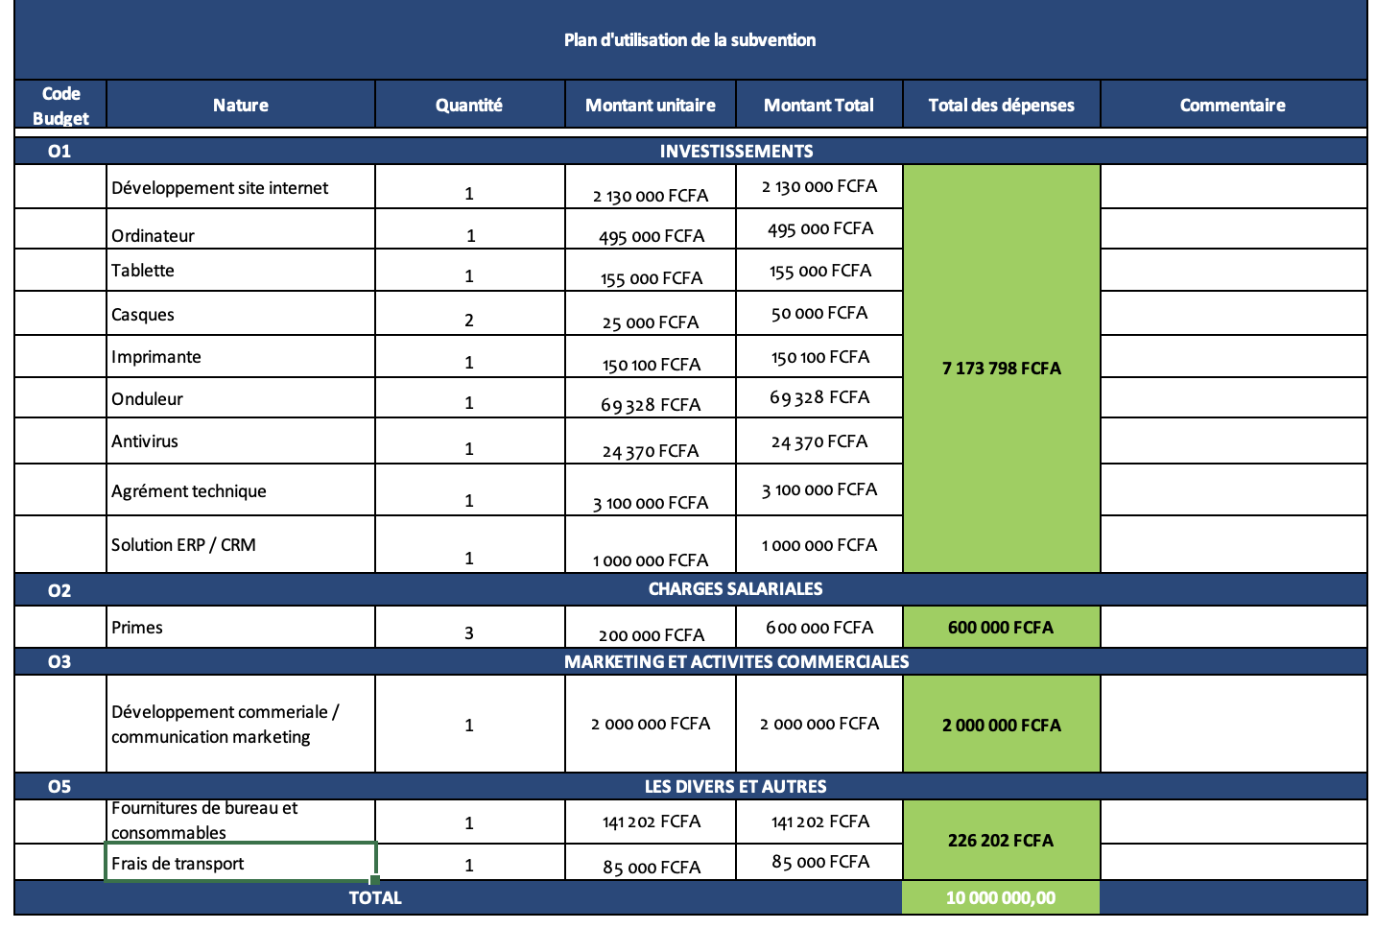
PLAN D’UTILISATION DES GAINS

Slide 20
LES OBJECTIFS
A COURT TERME
Développer le site web et le mettre en ligne
Mise en place base de données de formateurs consultants
Mise en place base de données assistants/Gérants
Mise en place
campagne d’acquisition et validation client
Inscrire Buro241 dans les différents groupements professionnels existants au Gabon
A MOYEN TERME
Renforcer mon catalogue de formation
Offrir mes formations en intra entreprises
2 formations en présentiel validées
A LONG TERME
Buro241 sous forme d’application
Couverture nationale
une agence ouverte dans une capitale africaine
OBJECTIFS
300 entreprises inscrites (9.000.000 F)
100 assistantes inscrites (1.000.000 F)
50 gérants inscrits (500.000 F)
50 entreprises abonnées de base (1.500.000 F)
2 formations en présentiel validées
OBJECTIFS
30 entreprises démarchées/mois
10 adhésions entreprises/mois
10 contrats signés/mois
2 formations en présentiel validées

Slide 21
IMPACT RECHERCHE
Mise en place d’outils de productivité qui permettront à Buro241 de travailler plus rapidement, efficacement et économiquement(dématérialisation du travail administratif)
30 entreprises démarchées/mois,
10 adhésions d’entreprises/ mois sur le site,
5 contrats signés/mois,
1 formation payante en présentiel / mois
Objectifs fin 2025
300 entreprises inscrites sur la plateforme
100 assistantes inscrites sur la plateforme
50 gérants inscrits sur la plateforme
2 formations en présentiel par mois
4 formations en ligne par mois

Slide 22
MERCI !

